Slide 1
Notes:
Es un honor compartir con usted la celebración del Centenario de la Asociación Internacional de Clubes de Leones.

Slide 2
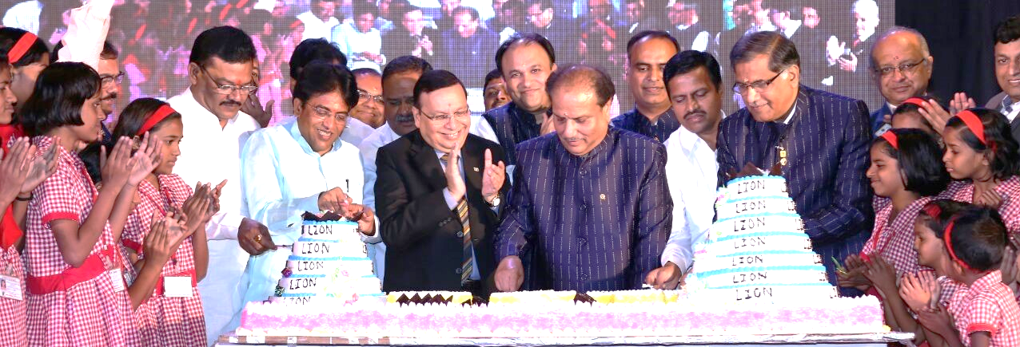
Un homenaje apropiado para un León
2014-2015
2015-2016
2016-2017
2017-2018
Notes:
Los Leones y los Leos de todo el mundo participaron en esta gran celebración desde julio de 2014 hasta junio de 2018, haciendo un homenaje a nuestros 100 años de servicios humanitarios.

Slide 3
Nuestra historia
♦ Hitos ♦ Vídeos sobre la historia de los Leones ♦ Imágenes sobre la trayectoria Leonística
Notes:
Para preservar nuestra rica historia, se preparó una serie de anécdotas sobre los hitos y vídeos sobre la historia del Leonismo así como una presentación de diapositivas en línea: La Trayectoria Leonística.
Los Leones compartieron anécdotas, desde la fundación de nuestra organización hasta nuestra expansión global con sus clubes y comunidades.

Slide 4
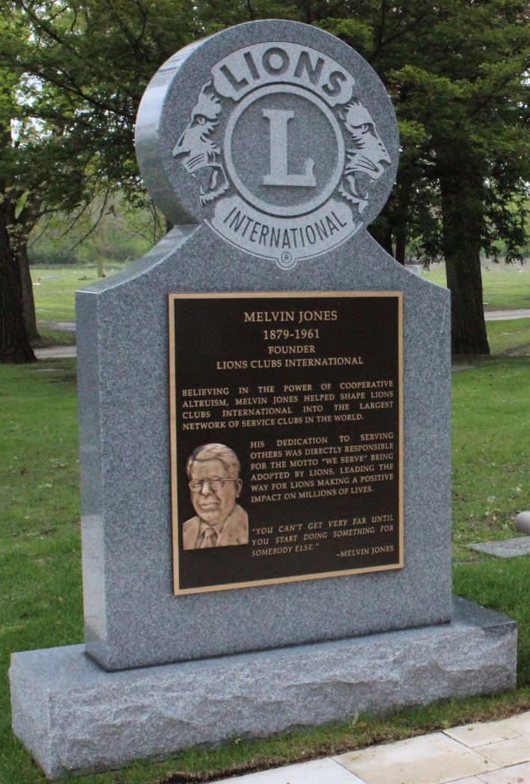
Homenaje a nuestro pasado
♦ Estatua de Melvin Jones ♦ Monumento en memoria de Melvin Jones
Notes:
Melvin Jones fundó los clubes de Leones en 1917.
En su honor se creó una estatua para nuestra sede internacional y se restauró el monumento a su memoria.

Slide 5
Preservar nuestra herencia
Reflexiones de los Presidentes
♦ Entrevistas con todos los Presidentes Internacionales
Notes:
Entrevistamos a cada uno de nuestros Presidentes Internacionales para preservar sus opiniones sobre el pasado y el futuro de la asociación.
Se han publicado los pensamientos clave de cada sesión en la serie de vídeos Reflexiones de los Presidentes.

Slide 6
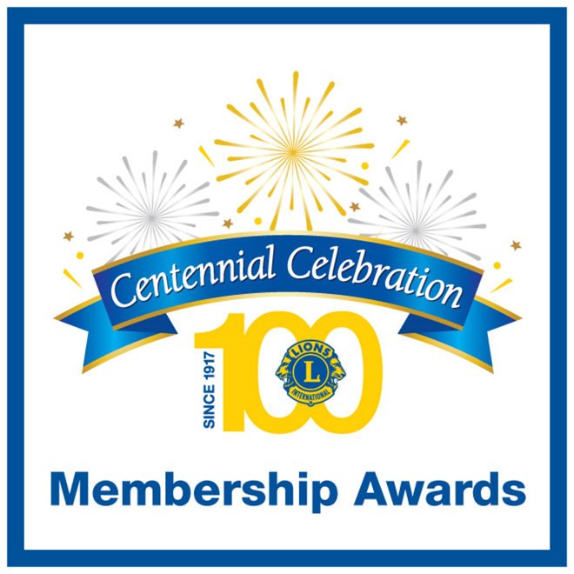
Una celebración de servicio
Notes:
El servicio se encuentra al centro del Centenario. Durante toda la celebración, los Leones y Leos:
Dieron el ejemplo con sus servicios con el Desafío de Servicio del Centenario
Ganaron premios por aumento de socios al invitar para tener mayor impacto
Y se conectaron con sus comunidades realizando proyectos de legado del Centenario

Slide 7
Desafío de Servicio del Centenario
248,993,525 personas servidas
Notes:
El Desafío de Servicio del Centenario puso en acción nuestro lema, Nosotros servimos, con el objetivo de servir a 100 millones de personas a través de proyectos centrados en la juventud, la visión, el hambre, el medio ambiente y la diabetes.
¿Quién aceptó el reto? {wave}
No solo alcanzamos nuestro objetivo, sino que lo duplicamos, y servimos a más de 248 millones de personas. {aplause}

Slide 8
Premios de Aumento de Socios del Centenario
746,041 socios del Centenario
Notes:
Los Premios de Aumento de Socios del Centenario nos inspiraron a invitar a socios nuevos y a formar clubes nuevos para expandir nuestra organización y nuestra misión de servicio.
La Asociación Internacional de Clubes de Leones tiene ahora 700.000 socios nuevos y más de 6.600 clubes del Centenario para prestar más servicio a la humanidad.
¿Quién es aquí un ganador de un premio por aumento de socios? Gracias. {aplause}

Slide 9
Proyectos de Legado del Centenario
31,853 proyectos reportados
Notes:
Nuestros proyectos de legado del Centenario nos han conectado más que nunca con las comunidades. Estos proyectos no solo proporcionan un valor real, sino que son un recordatorio visible de las contribuciones de los Leones.
¿Quién aportó un legado a su comunidad? {wave}
Con más de 31.000 proyectos de legado finalizados, los miembros de nuestras comunidades seguirán beneficiándose en los años venideros.

Slide 10
Celebraciones por todo el mundo
Notes:
Los Leones y Leos también nos hemos divertido bastante al celebrar desde el fondo del mar hasta la cima del Monte Everest.
Participamos en desfiles, creamos una colcha del Centenario, preparamos tortas de celebración, nos pusimos el atuendo distintivo de los Leones y enarbolamos las banderas Leonísticas con orgullo.
Incluso hubo edificios que se iluminaron en honor a los clubes de Leones.

Slide 11
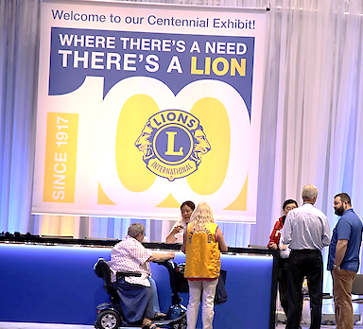
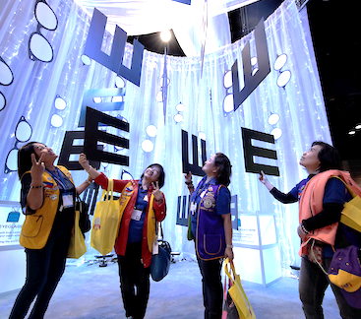
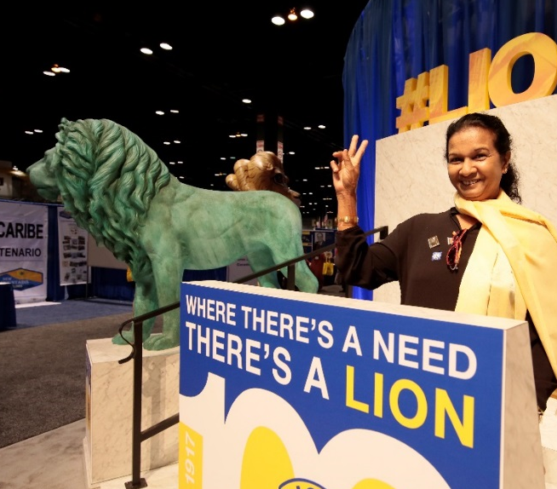
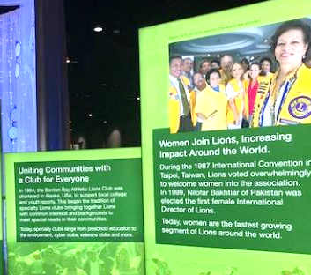
Convención del Centenario
30,000
Los Leones y Leos regresan al lugar de su nacimiento
Notes:
Los Leones y Leos viajaron desde todo el mundo a Chicago, Illinois, cuna de los clubes de Leones para asistir a la Convención Internacional de los clubes de Leones.
La convención incluyó una exposición interactiva sobre el Centenario para que los asistentes pudieran experimentar el pasado, presente y futuro de los clubes de Leones.
Muchas de las piezas de la exposición serán readaptadas y utilizadas en nuestra sede para disfrutar de ellas en años venideros.

Slide 12
Estandarte del centenario
♦ 48’ de ancho por 28’ de largo (14.6 m x 8.5 m)
Notes:
Nuestro estandarte del Centenario estuvo formado por 48 secciones individuales firmadas por Leones y Leos de toda nuestra comunidad internacional.
¿Quién firmó el estandarte del Centenario? {wave}
Fue magnífico, abarcando el salón principal de la Convención del Centenario, 48 pies de ancho por 28 pies de alto (o 14,6 metros de ancho por 8,5 metros de largo).-

Slide 13
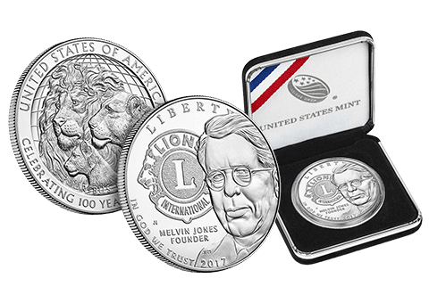
Moneda del Centenario
♦ 855.540 dólares donados a nuestra Fundación por la venta de monedas
Notes:
La Casa de la Moneda de los Estados Unidos creó una moneda de plata de 1 onza para el Centenario. Tres de nuestros expresidentes internacionales participaron en una ceremonia en la Casa de la Moneda donde imprimieron las primeras monedas.
¿Quién compró uno de estos valiosos recuerdos del Centenario? {wave}
Debe saber que su compra contribuyó a una donación de 855.000 dólares para financiar nuestros servicios humanitarios futuros.

Slide 14
Sello del centenario
Notes:
Leones entusiastas de todo el mundo pidieron a sus oficinas de correos locales que crearan un sello homenajeando al Centenario de los Leones para así compartir nuestra celebración.
¿No son estos un homenaje maravilloso? Y excelente publicidad también.

Slide 15
Celebraciones
#Lions100
Notes:
Muchos Leones y Leos marcaron sus anécdotas con la etiqueta #Lions100 y compartieron sus logros del Centenario en Facebook, Twitter y otras plataformas sociales.
¿Tenemos a algunos Leones o Leos aquí que usan los medios de comunicación social? {wave} Gracias por contarnos lo que han hecho.

Slide 16
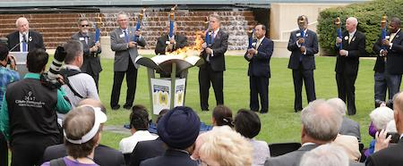
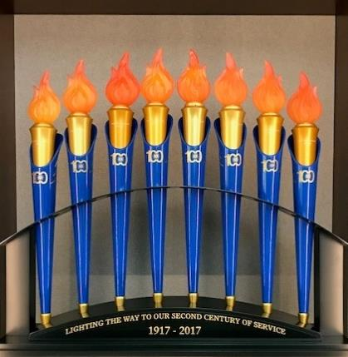
Antorchas del Centenario
♦ Iluminando el camino hacia nuestro segundo siglo de servicio
Notes:
Los Leones y Leos se inspiraron de nuestras antorchas del Centenario que viajaron a todas las áreas estatutarias y a África a muchas celebraciones locales.
Se unieron todas las antorchas en la ceremonia de iluminación de la caldera del Centenario en la Convención del Centenario.
El conjunto de antorchas ahora se encuentra en nuestra sede internacional en una vitrina con la inscripción: “Iluminando el camino hacia nuestro segundo siglo de servicio.”

Slide 17
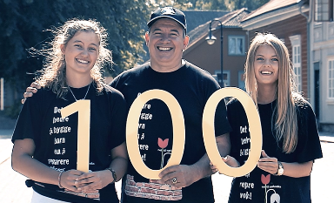
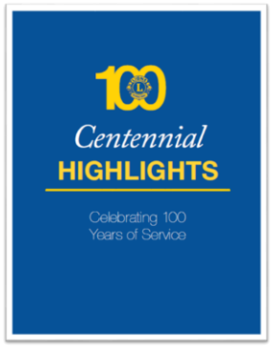
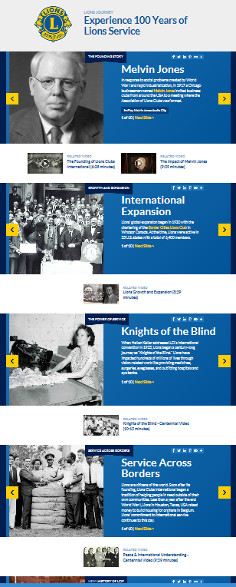
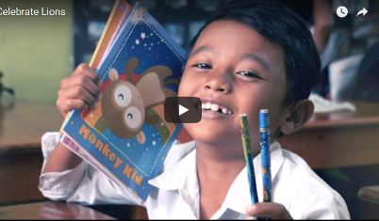
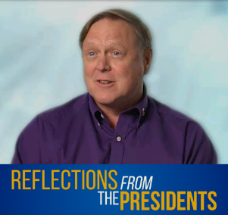
LionsClubs.org archive
Vídeo Un vistazo a los 100 años de Leonismo
Vídeos de la celebración del Centenario
Folleto con puntos destacados del Centenario
Serie de vídeos de la historia del Leonismo
Anécdotas conmovedoras
Celebrar el vídeo de los Leones
Diapositivas de la Trayectoria del Leonismo
Serie de vídeos Reflexiones de los Presidentes
Notes:
Todas nuestras actividades del Centenario han producido grandes recursos para compartir con socios potenciales, nuestros clubes y comunidades.
Puede usar nuestra función - Localizador de Recursos - en nuestro nuevo sitio web LionsClubs.org para encontrar excelentes historias sobre el Centenario y compartirlas, incluyendo el folleto de puntos destacados del Centenario, un vídeo con un resumen del Centenario y esta presentación.

Slide 18
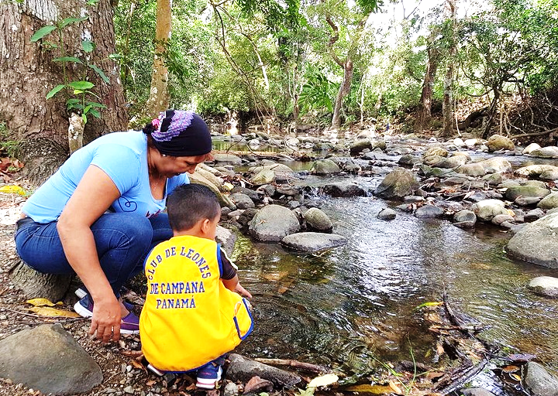
Nuestro próximo siglo
Notes:
No sé cuántos de nosotros estaremos aquí para celebrar nuestro 200º aniversario, pero me imagino que los Leones que abran la cápsula de tiempo del centenario se sentirán inspirados con todo lo que hemos logrado.
Con una celebración tan exitosa, deseo iniciar el próximo siglo con seguridad, la seguridad de que la Asociación Internacional de Clubes de Leones continuará siendo la organización humanitaria más grande del mundo.

Slide 19
Gracias
Notes:
Nuestro agradecimiento a los Asesores de club del Centenario, los Coordinadores del Centenario de Distrito y Distrito Múltiple, el Comité de Acción del Centenario, los Dirigentes Ejecutivos y a todos los Leones y Leos que participaron y contribuyeron a nuestro éxito .
Ustedes le mostraron al mundo que “Donde hay una necesidad, hay un León” de forma más grande y más brillante que nunca antes.

